Slide 1

Autor
Gastón Mariano Gil
ANÁLISIS DE VENTAS

Slide 2
CONTENIDO
Tabla de Versiones---------------------------------------------------------------------------------------------- 3
Introducción------------------------------------------------------------------------------------------------------ 4
Descripción de la temática de datos ------------------------------------------------------------------------ 5
Hipótesis --------------------------------------------------------------------------------------------------------- 6
Alcance ----------------------------------------------------------------------------------------------------------- 7
Diagrama Entidad-Relación ----------------------------------------------------------------------------------------------- 8
Listado de Tablas ------------------------------------------------------------------------------------------------------------ 9
Listado de Columnas -------------------------------------------------------------------------------------- 10 , 11, 12, 13
Medidas de Power Bi --------------------------------------------------------- 14, 15, 16, 17, 18, 19, 20, 21, 22, 23
11. Diagrama-Entidad-Relación en Power BI ----------------------------------------------------------------------- 24, 25
12. Solapas del Dashboard –-------------------------------------------------------------- 26, 27, 28, 29, 30, 31, 32, 33
12. Paleta de colores ---------------------------------------------------------------------------------------------------------- 34
13. Herramientas utilizadas -------------------------------------------------------------------------------------------------- 35
14. Futuras Líneas ------------------------------------------------------------------------------------------------------------- 36

Slide 3
TABLA DE VERSIONES
Versión | Fecha
Versión 1.0 | 17/04/2024
Versión 2.0 | 26/04/2024
Versión 3.0 | 05/06/2024
Versión 4.0 | 19/06/2024

Slide 4
INTRODUCCIÓN
La información obtenida trata sobre las ventas de un gran SuperStore, la cual contiene indicadores muy detallados
sobre las ganancias y pérdidas que dieron estas ventas.
En este trabajo lo que se va a buscar, a partir de los indicadores, es intentar encontrar patrones sobre los años en donde el crecimiento haya disminuido, y a partir de ellos intentar encontrar una solución para evitar que se repitan estos patrones. También se va a intentar encontrar patrones de los años en donde el crecimiento haya aumentado en forma considerable, para ver que se puede tomar como acciones buenas y reutilizarlas o hasta aplicarles mejoras.

Slide 5
DESCRIPCIÓN DE LA TEMÁTICA DE DATOS
El set de datos fue descargado de la siguiente web : Superstore Dataset (kaggle.com)
Este contiene información detallada sobre las ventas un de SuperStore, las mismas fueron realizadas en EE.UU, en todos los estados que contiene este país, y en el lapso de 2014 a 2017.
Los registros almacenados, contienen datos sobre: el pedido, el cliente, el producto, la región geográfica, detalles sobre la venta (importe, descuento, ganancia) y detalles del modo del envío.

Slide 6
HIPÓTESIS
El objetivo es comprender el motivo del porque se supone que hubo años en donde las ventas han disminuido considerablemente y otros en donde ellas han aumentado de forma abrupta.
Por otro lado, se cree que hay categorías de productos que han hecho crecer la demanda de pedidos, pero que no son tan rentables en términos de ganancias.
También se necesita saber cómo es el comportamiento de los distintos segmentos de clientes.
En términos de ganancias y descuentos, se tiene la hipótesis de que cuando se bajó el porcentaje de descuento aplicado, las ganancias han disminuido, por lo que se buscará verificarlo.
Por último, se creé que la región Central ha sido la más rentable en algunos años, pero no en otros. Se buscará determinarlo.

Slide 7
ALCANCE
El alcance de este proyecto está enfocado en el uso a nivel estratégico, para que los lideres de la organización puedan comprender el estado en el que se encuentra la rentabilidad de la organización, sus causas y poder decidir que acciones se llevarán a cabo para una mayor rentabilidad de la misma.

Slide 8
DIAGRAMA ENTIDAD-RELACIÓN
Nombre_Cliente
ID_Cliente
Monto
ID_Venta
Venta_Bruta
Segmento_Cliente
Cantidad
ID_Pedido
Monto_Descuento
Cliente
Descuento
Venta
M:1
Tiene
Nombre_Prodcuto
ID_Producto
Ganancia
Sub-Categoria_Producto
ID_Producto
M:1
Perte-nece
Perte-nece
M:1
Producto
Categoria_Producto
ID_Cliente
País
Estado
ID_Pedido
Perte-nece
Pedido
M:1
Geo
Ciudad
ID_Geo_Pedido
Fecha_Pedido
Region
Fecha_Envio
Modo_Envio
Codigo_Postal

Slide 9
LISTADO DE TABLAS
• Geo: Contiene información geográfica, en este caso de donde se realizó el pedido.
° PK: ID_Geo
° Pais
° Estado
° Ciudad
° Codigo_Postal
° Region
• Pedido: Contiene información relacionada con el pedido.
° PK: ID_Pedido
° FK: ID_Geo_Pedido
° Fecha_Pedido
° Fecha Envio
° Modo_Envio
• Calendario: Está complementa todas las fechas desde la primera hasta la última en el rango de fechas utilizadas en el modelo.
° PK: Fecha
°dddd
° Dia
° Mes
° Trimestre
°Año
• Venta: Es la tabla de hechos; la cual contiene los datos del pedido, producto y cliente e información cuantitativa sobre la misma.
° PK: ID_Venta
° FK: ID_Pedido
° FK: ID_Producto
° FK: ID_Cliente
° Monto
° Cantidad
° Venta_Bruta
° Descuento
° Monto_Descuento
° Ganancia
• Cliente: Contiene información relacionada al cliente.
° PK: ID_Cliente
° Nombre_Cliente
° Segmento_Cliente
• Producto: Contiene información relacionada al producto.
° PK: ID_Producto
° Nombre_Producto
° Categoria_Producto
° Sub-Categoria_Producto

Slide 10
LISTADO DE COLUMNAS
Venta
Campo | Tipo de Campo | Tipo de Clave
ID_Venta | VARCHAR(20) | PK
ID_Cliente | VARCHAR(20) | FK
ID_Producto | VARCHAR(20) | FK
ID_Pedido | VARCHAR(20) | FK
Cantidad | INT | -
Monto | DECIMAL(12,2) | -
Descuento | DECIMAL(10,2) | -
Venta_Bruta | DECIMAL(12,2) | -
Monto_Descuento | DECIMAL(12,2) | -
Ganancia | DECIMAL(12,2) | -

Slide 11
LISTADO DE COLUMNAS
Pedido
Campo | Tipo de Campo | Tipo de Clave
ID_Pedido | VARCHAR(20) | PK
ID_Geo_Pedido | VARCHAR(20) | FK
Fecha_Pedido | DATETIME | -
Fecha_Envio | DATETIME | -
Modo_Envio | VARCHAR(25) | -
Geo
Campo | Tipo de Campo | Tipo de Clave
ID_Geo | VARCHAR(20) | PK
Ciudad | VARCHAR(40) | -
Pais | VARCHAR(40) | -
Estado | VARCHAR(40) | -
Codigo_Postal | VARCHAR(20) | -
Region | VARCHAR(40) | -

Slide 12
LISTADO DE COLUMNAS
Cliente
Campo | Tipo de Campo | Tipo de Clave
ID_Cliente | VARCHAR(20) | PK
Nombre_Cliente | VARCHAR(25) | -
Segmento_Cliente | VARCHAR(25) | -
Producto
Campo | Tipo de Campo | Tipo de Clave
ID_Producto | VARCHAR(20) | PK
Nombre_Producto | DATETIME | -
Categoria_Producto | DATETIME | -
Sub-Categoria_Producto | VARCHAR(40) | -

Slide 13
LISTADO DE COLUMNAS
Calendario
Campo | Tipo de Campo | Tipo de Clave
Fecha | DATETIME | PK
Año | INT | -
Dia | INT | -
dddd | VARCHAR(20) | -
Mes | INT | -
Trimestre | INT | -

Slide 14
MEDIDAS DE POWER BI
Medidas Ventas
Nombre | Descripción | Fórmula
Total_Descuento | Calcula la suma de los descuentos. | SUM(Ventas[Descuento])
Total_Ganancias | Caslcula la suma de las ganancias. | if(ISBLANK(SUM(Ventas[Ganancia])),0, SUM(Ventas[Ganancia]))
Total_Montos_Descuentos | Calcula el total del monto de los descuentos. | if(ISBLANK(SUM(Ventas[Monto_Descuento])),0, SUM(Ventas[Monto_Descuento]))
Total_Pedidos_Ventas | Calcula la cantidad de distintos pedidos que se encuentran en la tabla Ventas. | if(isblank(COUNTROWS(DISTINCT(Ventas[ID_Pedido]))), 0, COUNTROWS(DISTINCT(Ventas[ID_Pedido])))
Total_Porcentaje_Descuentos_Aplicados | Calcula el porcentaje del total del monto de descuento en relación con el total de la venta bruta. | IF(ISBLANK([Total_Montos_Descuentos]*100/[Total_Venta_Bruta]), 0,[Total_Montos_Descuentos]*100/[Total_Venta_Bruta])
Total_Venta_Bruta | Calcula el total de la venta bruta. | IF(ISBLANK(SUM(Ventas[Venta_Bruta])),0,SUM(Ventas[Venta_Bruta]))

Slide 15
MEDIDAS DE POWER BI
Medidas Productos
Nombre | Descripción | Fórmula
Total_Productos | Calcula la cantidad de distintos productos que se encuentran en la tabla Productos. | IF(ISBLANK(COUNTROWS(Productos)), 0 , COUNTROWS(Productos))
Medidas Pedidos
Nombre | Descripción | Fórmula
Total_Pedidos | Calcula la cantidad de pedidos que se encuentran en la tabla Pedidos. | COUNTROWS(pedidos)

Slide 16
MEDIDAS DE POWER BI
Medidas Clientes
Nombre | Descripción | Fórmula
Total_Clientes | Calcula la cantidad de clientes que se encuentran en la Tabla Clientes. | if(isblank(COUNTROWS(Clientes)), 0 , COUNTROWS(Clientes))

Slide 17
MEDIDAS DE POWER BI
Medidas Conclusión
Nombre | Descripción | Fórmula
Cantidad_Descuentos | Calcula la cantidad de descuentos aplicados, o sea, a cuantas transacciones se le aplicaron descuentos. | Cantidad_Descuentos = CALCULATE(COUNTROWS(Ventas), FILTER(Ventas, Ventas[Descuento] > 0))
PC_Bruta | Calcula el porcentaje de crecimiento de la venta bruta en comparación con el año anterior. | var anioPasado = CALCULATE([Total_Venta_Bruta], PREVIOUSYEAR(Calendario[Fecha])) var diferencia = [Total_Venta_Bruta] - anioPasado var resultado = DIVIDE(diferencia, anioPasado, 0) return resultado
PC_Bruta_Prom | Calcula el porcentaje de crecimiento de la venta bruta promedio en comparación con el año anterior. | var anioPasado = CALCULATE([Promedio_Venta_Bruta], PREVIOUSYEAR(Calendario[Fecha])) var diferencia = [Promedio_Venta_Bruta] - anioPasado var resultado = DIVIDE(diferencia, anioPasado, 0) return resultado

Slide 18
MEDIDAS DE POWER BI
Medidas Conclusión
Nombre | Descripción | Fórmula
PC_Cant_Descuentos | Calcula el porcentaje de crecimiento de la cantidad de descuentos aplicados a transacciones en comparación con el año anterior. | var anioPasado = CALCULATE([Cantidad_Descuentos], PREVIOUSYEAR(Calendario[Fecha])) var diferencia = [Cantidad_Descuentos] - anioPasado var resultado = DIVIDE(diferencia, anioPasado, 0) return resultado
PC_Descuento_Prom | Calcula el porcentaje de crecimiento del monto total de descuentos promedio en comparación con el año anterior. | var anioPasado = CALCULATE([Promedio_Monto_Descuentos], PREVIOUSYEAR(Calendario[Fecha])) var diferencia = [Promedio_Monto_Descuentos] - anioPasado var resultado = DIVIDE(diferencia, anioPasado, 0) return resultado
PC_Ganancia_Prom | Calcula el porcentaje de crecimiento de la ganancia promedio en comparación con el año anterior. | var anioPasado = CALCULATE([Promedio_Ganancia], PREVIOUSYEAR(Calendario[Fecha])) var diferencia = [Promedio_Ganancia] - anioPasado var resultado = DIVIDE(diferencia, anioPasado, 0) return resultado

Slide 19
MEDIDAS DE POWER BI
Medidas Conclusión
Nombre | Descripción | Fórmula
PC_Ganancias | Calcula el porcentaje de crecimiento de las ganancias en comparación con el año anterior. | var anioPasado = CALCULATE([Total_Ganancias], PREVIOUSYEAR(Calendario[Fecha])) var diferencia = [Total_Ganancias] - anioPasado var resultado = DIVIDE(diferencia, anioPasado, 0) return resultado
PC_M_Descuentos | Calcula el porcentaje de crecimiento del monto total de descuentos en comparación con el año anterior. | var anioPasado = CALCULATE([Total_Montos_Descuentos], PREVIOUSYEAR(Calendario[Fecha])) var diferencia = [Total_Montos_Descuentos] - anioPasado var resultado = DIVIDE(diferencia, anioPasado, 0) return resultado
PC_Pedidos_Prom_Mes | Calcula el porcentaje de crecimiento de la cantidad de pedidos promedio por mes en comparación con el año anterior. | var anioPasado = CALCULATE([Pedidos_Promedio_Mes], PREVIOUSYEAR(Calendario[Fecha])) var diferencia = [Pedidos_Promedio_Mes] - anioPasado var resultado = DIVIDE(diferencia, anioPasado, 0) return resultado

Slide 20
MEDIDAS DE POWER BI
Medidas Conclusión
Nombre | Descripción | Fórmula
PC_Q_Pedidos | Calcula el porcentaje de crecimiento de la cantidad de pedidos en comparación con el año anterior. | var anioPasado = CALCULATE([Total_Pedidos], PREVIOUSYEAR(Calendario[Fecha])) var diferencia = [Total_Pedidos] - anioPasado var resultado = DIVIDE(diferencia, anioPasado, 0) return resultado
Pedidos_Promedio_Mes | Calcula el promedio de la cantidad de pedidos realizados por mes. | DIVIDE([Total_Pedidos], calculate(DISTINCTCOUNT(Calendario[Mes]), ALLSELECTED(Calendario[Fecha])))
Porcentaje_Descuentos_Transacciones | Calcula el porcentaje de la cantidad descuentos aplicados sobre la cantidad de transacciones. | DIVIDE([Cantidad_Descuentos], [Total_Transacciones], 0)

Slide 21
MEDIDAS DE POWER BI
Medidas Conclusión
Nombre | Descripción | Fórmula
Porcentaje_Total_Descuentos | Calcula el porcentaje de la cantidad de descuentos aplicados en ese contexto sobre la cantidad de descuentos aplicados total. | DIVIDE([Total_Descuento], [Total_Descuentos_Estatico], 0)
Porcentaje_Total_Ganancias | Calcula el porcentaje de la cantidad de ganancias en ese contexto sobre la cantidad total de ganancias. | DIVIDE([Total_Ganancias], [Total_Ganancias_Estática], 0)
Porcentaje_Total_Pedidos | Calcula el porcentaje de la cantidad de pedidos en ese contexto sobre la cantidad total de pedidos. | DIVIDE([Total_Pedidos_Ventas] , [Total_Pedidos_Estático],0)

Slide 22
MEDIDAS DE POWER BI
Medidas Conclusión
Nombre | Descripción | Fórmula
Promedio_Descuentos | Calcula el porcentaje promedio de los descuentos | if(isblank(AVERAGE(Ventas[Descuento])),0,AVERAGE(Ventas[Descuento]))
Promedio_Ganancia | Calculal a ganancia promedio | if(isblank(AVERAGE(Ventas[Ganancia])),0,AVERAGE(Ventas[Ganancia]))
Promedio_Monto_Descuentos | Calcula el monto de descuento promedio | IF(ISBLANK(AVERAGE(Ventas[Monto_Descuento])), 0 , AVERAGE(Ventas[Monto_Descuento]) )
Promedio_Venta_Bruta | Calcula la venta bruta promedio | if(ISBLANK(AVERAGE(Ventas[Venta_Bruta])), 0, AVERAGE(Ventas[Venta_Bruta]))
Total_Descuentos_Estatico | Calcula el monto de descuento total, sin que se vea afectado por ningún contexto | CALCULATE(SUM(Ventas[Monto_Descuento]), ALL(Ventas))

Slide 23
MEDIDAS DE POWER BI
Medidas Conclusión
Nombre | Descripción | Fórmula
Total_Ganancias_Estática | Calcula la ganancia total, sin que se vea afectada por ningún contexto | CALCULATE(SUM(Ventas[Ganancia]), ALL(Ventas))
Total_Pedidos_Estático | Calcula la cantidad total de pedidos, sin que se vea afectada por ningún contexto | CALCULATE(COUNTROWS(Pedidos), ALL(Pedidos)
Total_Transacciones | Calcula el total de transacciones | COUNTROWS(Ventas)

Slide 24
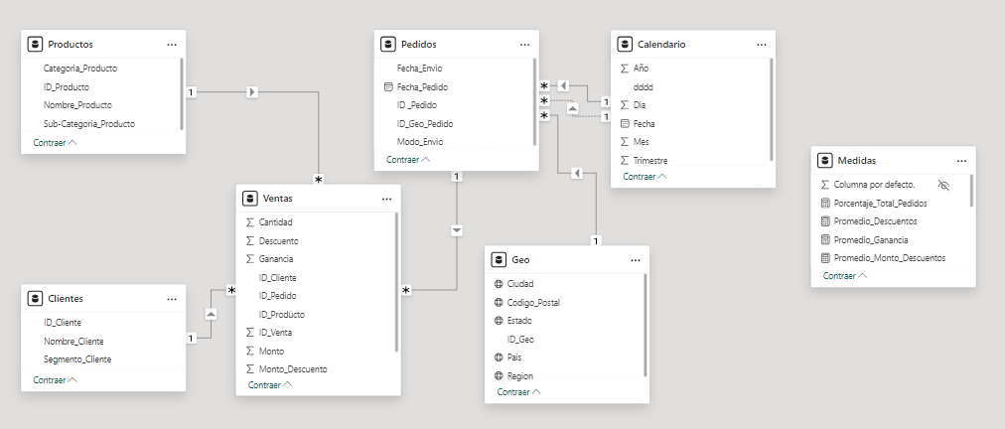
DIAGRAMA ENTIDAD RELACIÓN EN POWER BI

Slide 25
DIAGRAMA ENTIDAD RELACIÓN EN POWER BI
En el Diagrama Entidad-Relación mostrado en la anterior diapositiva, se puede ver que todas las Dimensiones: Productos, Pedidos y Clientes se encuentran relacionadas a través de claves foráneas con la Tabla de Hechos: Ventas.
Por otro lado, la Dimensión GEO está relacionada con la Dimensión Pedidos, a través de su clave foránea. Geo igualmente esta creada para que, si en un futuro otra Dimensión necesite de ella, se podrá relacionar sin problemas.
Luego, tenemos la Tabla Calendario, la cual se encuentra relacionada con Pedidos a través de sus dos columnas de fechas (Fecha_Pedido y Fecha_Envio); pero al igual que la Dimensión Geo, esta puede ser reutilizada en un futuro por cualquier otra Tabla que necesite de ella.
Y, por último, tenemos la Tabla Medidas, la cual contiene todas las Medidas creadas que fueron utilizadas en el Dashboard.

Slide 26

SOLAPAS DEL DASHBOARD
Inicio: Esta solapa realiza el papel de presentación; en la cual a la izquierda, arriba del navegador de páginas, se encuentra un texto que describe un breve resumen del objetivo del análisis y en lo que consiste el mismo. En la parte inferior derecha, se encuentra la fecha de la última actualización del tablero.

Slide 27
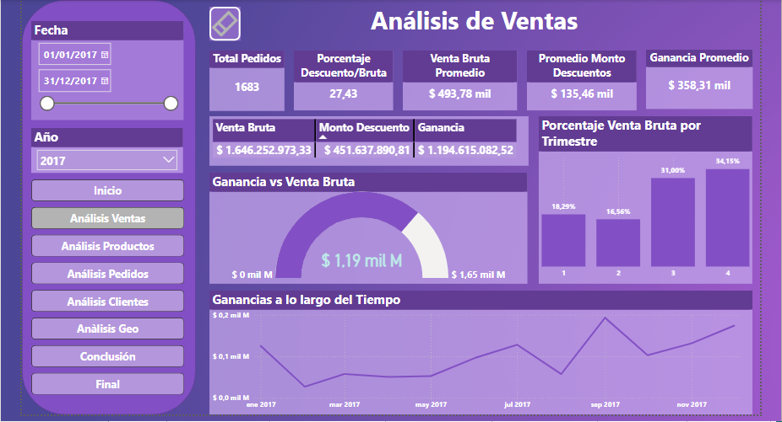
SOLAPAS DEL DASHBOARD
- Análisis de Ventas: Esta solapa contiene un análisis general sobre las ventas a lo largo de los 4 años analizados (2014, 2015, 2016 y 2017), contiene un segmentador por fecha, y KPIs, medidor, tabla y gráficos que permiten entender el comportamiento de estas.

Slide 28
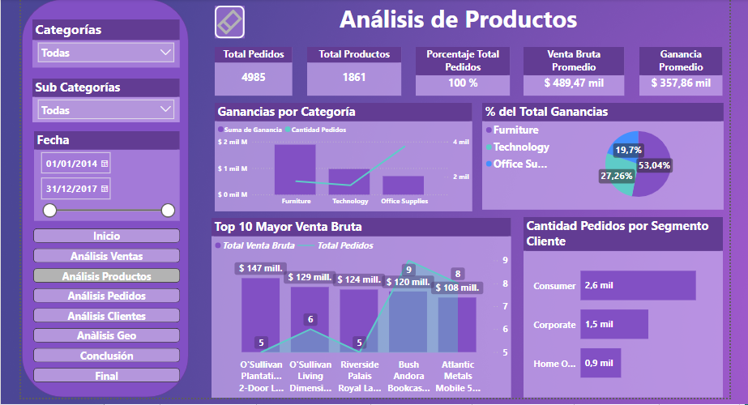
SOLAPAS DEL DASHBOARD
- Análisis de Productos: Esta solapa contiene un análisis sobre los productos, con segmentadores por Categorías, Sub Categorías y fecha; con KPIs y gráficos referidos al comportamiento de estos con las ventas, pedidos, clientes y el tiempo.

Slide 29
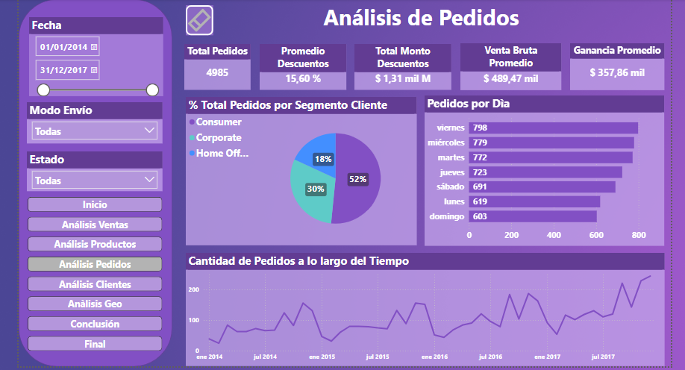
SOLAPAS DEL DASHBOARD
- Análisis de Pedidos: Esta solapa contiene un análisis sobre los pedidos, con segmentadores por Modo de Envío, Estado(Geográfico) y fecha; con KPIs y gráficos que describen el comportamiento de estos en relación con las ventas, clientes y el tiempo.

Slide 30
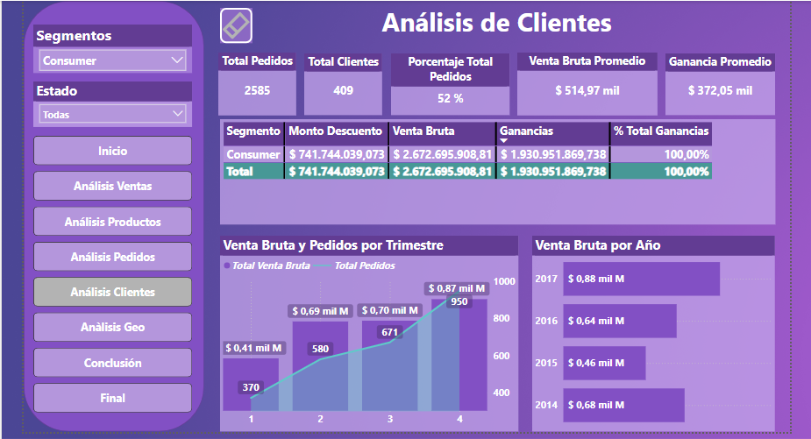
SOLAPAS DEL DASHBOARD
- Análisis de Clientes: Esta solapa contiene un análisis sobre los clientes, con segmentadores por Segmento y Estado(Geográfico); con KPIs y gráficos que describen el comportamiento de estos en relación con las ventas, pedidos y el tiempo.

Slide 31
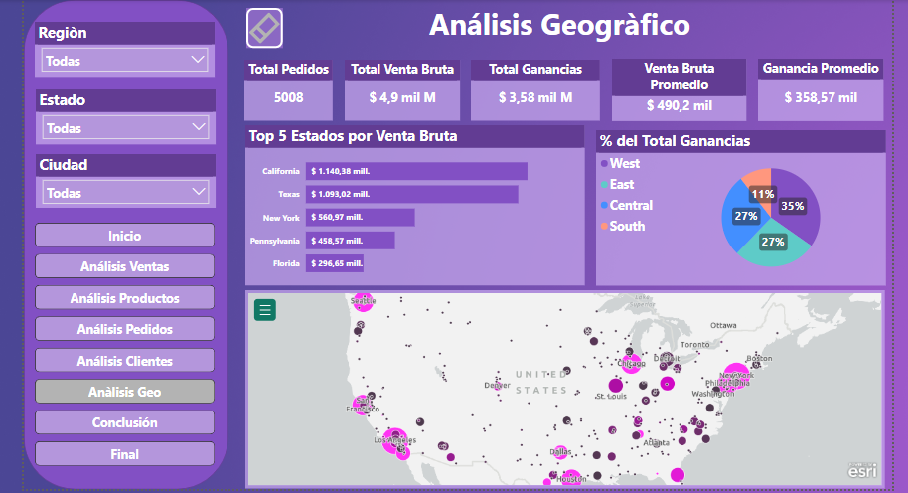
SOLAPAS DEL DASHBOARD
- Análisis Geográfico: Esta solapa contiene información sobre el comportamiento de las ventas en términos geográficos, con segmentadores por Región, Estado y Ciudad, con KPIs, gráficos y un mapa que dan más detalle sobre el comportamiento anteriormente nombrado.

Slide 32
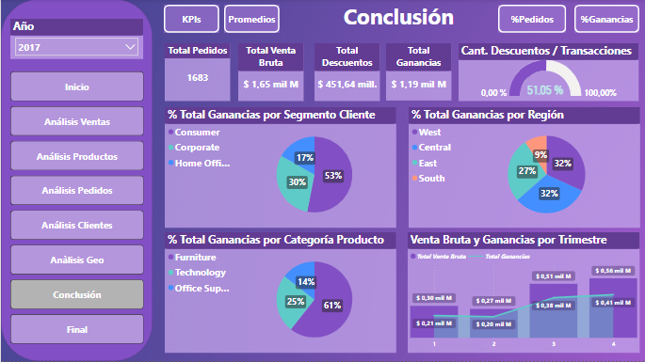
SOLAPAS DEL DASHBOARD
- Conclusión: Esta solapa realiza la tarea de hacer una combinación de toda la información dada por las anteriores solapas descriptas con segmentador, marcadores, medidor, KPIs y gráficos que combinados interactivamente se intenta llegar al objetivo del análisis otorgando información clave sobre los puntos más importantes.

Slide 33
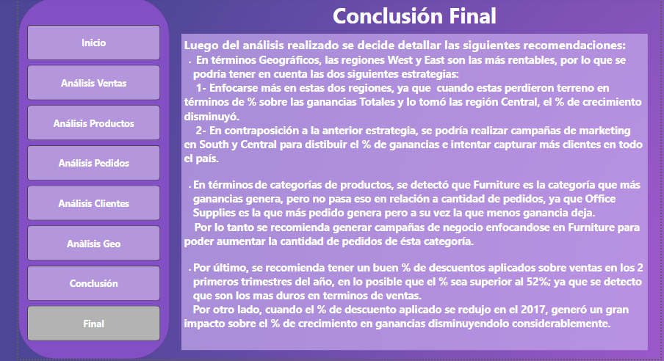
SOLAPAS DEL DASHBOARD
- Conclusión Final: Esta solapa realiza la tarea de describir las conclusiones obtenidas en la solapa anteriormente descripta y adicionalmente se realizan recomendaciones y estrategias comerciales que se consideraron que pueden aportar valor.

Slide 34
PALETA DE COLORES
Se utilizó la siguiente paleta de colores para la creación del Dashboard:
#8250C4
#5ECBC8
#438FFF
#FF977E
#EB5757
#5B2071
#EC5A96
#A43B76

Slide 35
HERRAMIENTAS UTILIZADAS
Para este proyecto se utilizaron las siguientes herramientas:
Excel: Se utilizó para la lectura y análisis exploratorio de los datos; además; se separaron las dimensiones de la tabla de hechos y se transformaron y normalizaron los datos.
Power Point: Se utilizó para detallar el proyecto, realizando su documentación.
Power BI: Se utilizó para crear el Dashboard y todos los cálculos necesarios para el mismo a través del lenguaje DAX.

Slide 36
FUTURAS LÍNEAS
A continuación, se detallarán puntos que se consideraron oportunos para incluirlos en futuros análisis:
Sería de gran aporte registrar los costos y precios de los modos de envíos, ya que al no tenerlos no se puedo realizar un análisis de importancia sobre ellos.
También daría un gran valor registrar los costos de los productos y otros gastos en relación con ellos, ya que es una información clave y de gran importancia para poder tomar decisiones y profundizar aún más en los futuros análisis sobre las ventas.

